Slide 1
第1讲 Web应用开发概述

Slide 2
1. 网络应用程序开发体系结构
C/S体系结构
B/S体系结构

Slide 3
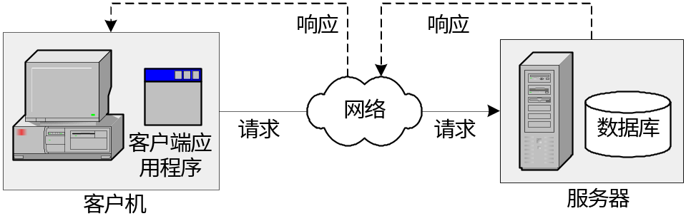
C/S结构
C/S是Client/Server的缩写，即客户端/服务器结构。

Slide 4
C/S结构网络应用程序举例
PC平台 | 腾讯QQ，微信桌面版，QQ音乐，百度网盘，爱奇艺，网易有道词典，360安全卫士等
智能手机平台 | 腾讯QQ，微信，QQ音乐，百度网盘，爱奇艺，网易有道词典，支付宝，手机淘宝，QQ邮箱，铁路12306，美团外卖等

Slide 5
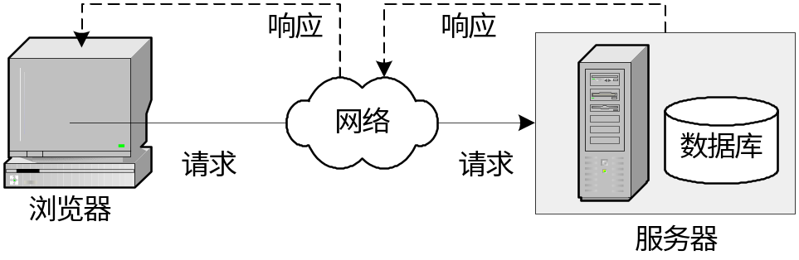
B/S体系结构
B/S是Brower/Server的缩写，即浏览器/服务器结构。

Slide 6
浏览器内核
浏览器内核主要包括两部分技术：
排版渲染引擎：主要负责取得网页的内容(HTML、XML、图像等)、整理信息，以及计算网页的显示方式，然后输出至显示器。
JavaScript引擎：用来解释和渲染JavaScript的，JavaScript的渲染速度越快，动态网页的展示也越快。

Slide 7
常用浏览器内核
Trident(IE内核)：微软在Mosaic代码的基础之上修改而来的，并沿用到IE11，也被称作”IE内核”
Gecko(Firefox内核)：Netscape6开始采用的内核，Gecko的特点是代码完全公开
Webkit(Safari内核)：苹果公司自己的内核，也是苹果的Safari浏览器使用的内核，为开源软件
Presto：Presto 是一个由 Opera Software 开发的浏览器排版引擎，供 Opera 7.0-12.18版本使用。
Blink：一个由Google和Opera Software开发的浏览器排版引擎

Slide 8
常见浏览器及其内核
IE浏览器内核：Trident;
Chrome浏览器内核：统称为Chromium内核或Chrome内核，以前是Webkit内核，现在是Blink内核；
Firefox浏览器内核：Gecko内核，俗称Firefox内核；
Safari浏览器内核：Webkit内核；
Opera浏览器内核：最初是自己的Presto内核，后来是Webkit，现在是Blink内核；
360浏览器、猎豹浏览器内核：IE+Chrome双内核；
搜狗、傲游、QQ浏览器内核：Trident（兼容模式）+Webkit（高速模式）；
百度浏览器、世界之窗内核：IE内核；
2345浏览器内核：以前是IE内核，现在也是IE+Chrome双内核；

Slide 9
B/S结构网络应用程序举例
门户网站：搜狐网，新浪网，腾讯网等
搜索引擎：百度，谷歌，必应等
购物网站：淘宝网，京东网，美团等
旅游网站：携程，去哪儿等
邮箱：QQ邮箱，网易邮箱，谷歌邮箱等
银行：中国工商银行，中国银行，中国农业银行，河北银行等
生活：铁路12306，美团，大众点评等
学习：教务管理系统，财务管理系统，学信网，中国研究生招生信息网等
手机APP：微信公众号，微信小程序等

Slide 10
两种应用开发模式的比较
 | C/S结构 | B/S结构
开发和维护成本方面 | 对于不同客户端平台要开发不同的程序 软件的安装、调试和升级均需要在所有的客户机上进行 | 不必在客户端进行安装及维护
客户端负载 | 应用程序的功能越复杂，客户端程序也就越庞大 | 客户端只需要进行显示，负载低
安全性 | 高 | 低
开发语言 | C++，Java，C#，Objective-C，Swift等 | HTML，CSS，JavaScript，PHP等

Slide 11
2. Web的定义
Web：网页
网页：网站中的一个页面，通常是HTML格式，可以展示文字、图片、音频、视频等，需要通过浏览器查看。

Slide 12
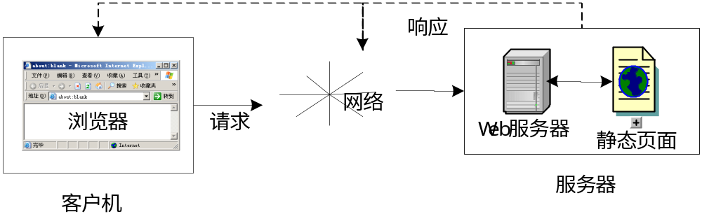
3. 静态网站
只有静态内容的展示
Web内容只有在管理员修改后才会发生改变
主要用到的技术是HTML+CSS+JavaScript。

Slide 13
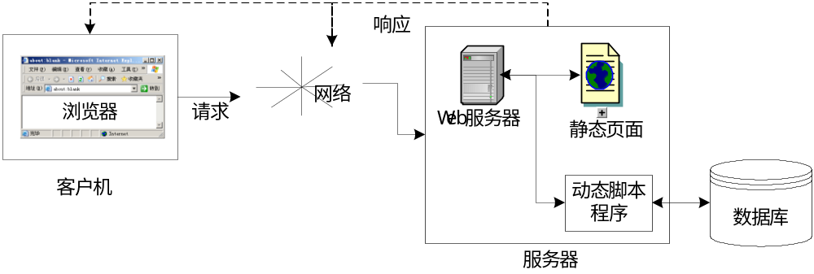
4. 动态网站
程序员编写包含动态脚本程序的网页，从数据库中提取所需数据后显示到客户端
网站管理员负责对数据库的内容进行更新
动态网站展示的网页内容会随着数据库内容的更新而改变
主要用到的技术有：HTML+CSS+JavaScript+脚本语言+数据库

Slide 14
5. Web 2.0
以用户为中心，更注重用户的交互作用，使得用户既是网站内容的浏览者，也是网站内容的制造者
通过网络应用促进网络上人与人间的信息交换和协同合作
典型应用：博客，微博，百度百科，微信朋友圈，各种论坛，百度贴吧，知乎等
当前社会处于Web 2.0时代

Slide 15
6. Web开发用到的主要技术
前端
  超文本标记语言HTML
  层叠样式表CSS
  客户端脚本语言JavaScript
后端常用技术
  公共网关接口CGI
  ASP/ASP.NET技术
  PHP技术
  JSP技术

Slide 16
7. 开通公网网站的步骤
申请云主机
申请域名

Slide 17
(1) 为什么要申请云主机
如想要世界各个角落的客户端都能够访问网站，网站必须具有Internet网（因特网，公网）的IP地址，而非保留的内部局域网的私有地址（私有地址有10.x.x.x、172.16.x.x至172.31.x.x、192.168.x.x）。
只有具有公网IP地址的计算机才能随意互相访问。
申请云主机在申请到主机空间的同时，还可以得到一个公网的IP地址，搭建网站后可以被全球的客户端正常访问。

Slide 18




我的电脑没有公网IP，是怎么上网的？
局域网电脑
路由器
Internet
①
②
④
③
192.168.1.2:3005
192.168.1.1 202.206.45.95:4011
任何一台想连接到Internet的电脑，局域网内至少包括一个公网IP地址，这个IP地址通常配置在路由器上。该路由器有两个IP：对内的局域网IP和对外的公网IP。
局域网电脑首先将自己的局域网地址和端口(192.168.1.2:3005)以及目标公网IP地址和端口发给路由器；
路由器会将请求IP地址改为公网IP地址和端口（202.206.45.95 : 4011），此过程叫做网络地址转换(NAT)，并访问目标公网IP地址和端口；
公网IP地址的计算机将数据包发送给路由器，此数据包目标地址为(202.206.45.95:4011)
路由器将此数据包发给局域网电脑(192.168.1.2:3005)

Slide 19
(2) 申请云主机的步骤
a. 到云主机服务商网站注册，申请并付费
  常用服务商：阿里云，腾讯云，百度云，京东云，Amazon, Vultr, Bandwagon等
b. 安装所需的HTTP服务器软件
  基于ASP.NET技术的网站：Windows + IIS + SQL Server
  基于Java Web技术的网站：Linux + JDK + Tomcat + MySQL
  基于PHP技术的网站：Linux + Apache + MySQL + PHP
c. 开发网站并上传到云主机的指定空间内，启动HTTP服务

Slide 20
(3) 为什么要申请域名
开通网站后，通过公网IP地址可以访问到该网站，但是IP地址很难记忆。
域名可以和IP地址绑定在一起，通过域名也可以访问对应的网站。
当客户端访问某一网站时，会首先访问域名服务器(DNS)得到该域名对应的网站的IP地址，然后再通过IP地址找到该网站。
申请域名就是将域名和网站的IP地址对应信息注册到域名服务器上。

Slide 21
(4) 申请域名的步骤
a. 到域名服务商网站注册，申请域名并付费
  常用的云主机服务商：阿里云，腾讯云，百度云，万网，Godaddy，Name等
b. 在域名服务商网站的页面上，将域名与自己的公网IP绑定在一起
注：如在国内网站申请域名和云主机，网站需要工信部和公安部备案才能够正常访问

Slide 22
8. 本课程主要内容
HTML
CSS
JavaScript
JSP技术
数据库技术

